Slide 1
第二章：商业模式画布 – 理性端
互联网+时代下的软件产品设计与创新
南京大学软件学院 – 匡宏宇

Slide 2
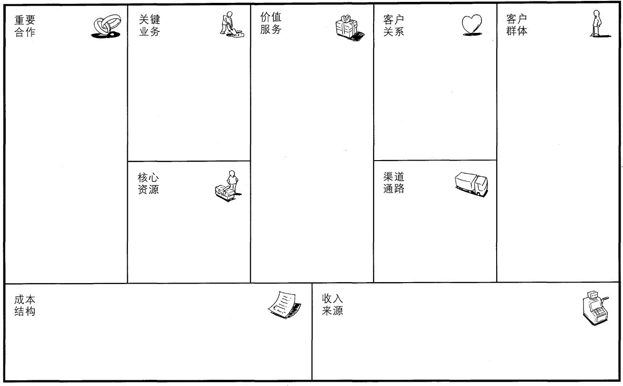
Key Activities 保证商业模式顺利运行所需做的最重要的事情
Customer Relationship 企业针对客户群体建立的客户关系类型
Key Partnership 保证商业模式顺利运行的供应商与合作伙伴网络
Value Proposition 为客户群体提供能为其创造价值的产品与服务
Customer Segments 企业想要获得的和期望服务的目标机构与人群
Key Resources 保证商业模式顺利运行所需的最重要的资产
CHannels 企业与其客户群体沟通、联系、传递价值主张
Cost Structure 运营一个商业模式所发生的全部成本
Revenue Streams 企业从客户群体获得的现金收益

Slide 3
核心资源 Key Resources
保证一个商业模式顺利运行所需的最重要的资产
用于：价值主张的创造与提供、开拓市场、维护客户关系并获益
可以“自主拥有”或者“寻求合作”
“核心”意味着稀缺与不可替代，需要花费巨大的成本维系
核心中的核心：对细分客户的认知和对价值主张的塑造
“拥有”意味着额外的管理、折旧和“故障”，“合作”意味着让出的利润空间与颠覆式的生存危机 – 从“核心”向外扩展：拥有 – 合作
类型
实物资源 physical：生产设备、房屋、车辆、机器、系统、销售点管理系统、分销渠道（腾讯：流量的“低吸高抛”）
知识性资源 intellectual：品牌（可口可乐）、专利（高通与华为）、知识产权与体系（微软、SAP、安卓/苹果）
人力资源 human：普遍存在，对于创新性和知识密集产业最重要（如IT业），出色的营销团队
金融资源 financial：
内部：花呗、车贷、互联网金融 – “润滑”消费与经营，电商标配
外部：风险投资（国资）、资本市场 - 助力创新企业快速成长

Slide 4
核心资源的进一步讨论
大厂的“屯人”竞争
2022年以前：挖友商墙角 + 高薪囤积实习生、应届生
2018互联网风潮降温后出现薪资与招聘人数同时增长的异常现象 – 基于人力核心资源的相互竞争（简称圈养）
表面：大厂“公务员化”；实际：圈养+考核+“输送人才”
“互联网寒冬”来临时优先“毕业”的：非核心业务部门+普通实习生
劳动力高价的来源：“赛道稳定程度” -对个人创造力的依赖程度
举例：芯片制造与芯片设计，IT开发/产品/算法/金融，体制/公司/科研/创业
如何应对：持续知识体系构建下的“肉食者鄙” – 初步能够观察互联网市场的持续变化+“适当追求赛道风险” – 选择对个人创造力依赖强的业务领域+“无限进步” – 面向个人长期持续进步（能够应对未知）的学习与工作 – 会点大厂不太会的
风投的利弊
商业模式初步可行前提下的扶植验证与大规模复制
互联网+时代创新的关键要素（钱+人+资源+渠道）
流派：赛道 vs. 赛车 vs. 赛手
资金使用效率决定风投追求确定性的结果：要么赢，要么毁灭
天性重“复制”、重“退出”（接盘或上市）导致的“信托化”、“泡沫化”
容易诱发：拔苗助长+无序竞争+垄断兼并/一地鸡毛+压制创新
“元宇宙”和Web 3.0的某种必然性：多项风投技术投资的逻辑延伸（而非用户需要）
本轮“互联网寒冬”的重要诱因 – 被美元回流与美股脱钩打断的“烧钱扩张”
调整后的各家互联网大厂经营情况并不弱 – 疫情红利与暂停烧钱
相当长时间内工作只会更“卷” 繁重

Slide 5
关键业务 Key Activities
保障其商业模式正常运行所需做的最重要的事情
价值主张、获得市场、客户关系与收益
与价值主张强相关，价值主张的具象化
构建护城河：商业模式创新 – 构建不可替代的关键业务 – 支撑服务升级 – 基础设施投资 –底层技术突破 – 拥有/强化核心资源
（免交易费换流量）双十一 – 弹性计算 + 阿里云 + OceanBase+平头哥
盒马“鲜.美.生.活” – 关键业务 – 核心资源？
类型
生产 production：包含分销网络、渠道等
解决方案 problem solving：知识管理与持续的培训
平台/网络 platform/network：XX网、Visa卡、操作系统、应用商店、游戏平台

Slide 6
重要合作 Key Partnership
保证一个商业模式顺利运行所需的供应商和合作伙伴网络
非竞争者之间的战略联盟康采恩（不同业务之间的利益共同体）
微信生态vs. 苹果生态、Fortnite vs. App Store + Google Play
竞争者之间的战略合作卡特尔（同产业控制产品产量和价格）
红蓝快乐水、微信支付与支付宝、米国两党制
新业务的合资公司托拉斯（多个巨头通过合资公司组成的利益共同体）、
大厂“生态” ： 3q大战之后的腾讯联盟 vs. 阿里直系
稳定供应关系的供应商和采购商辛迪加（同产业垄断上游供应和下游销售）
产业园、苹果认证供应商、闭环的互联网影视平台（传统影视产业：制作、发行、院线）
合作动机
优化与规模效应 – 提高业务效率：降低成本，外包或共享基础设施
特殊资源及活动的获得 – 获得核心资源：高技术产品、销售团队、特许商品、渠道
降低风险和不确定性 – 降低业务风险：某领域内的战略联盟（蓝光、5g），台湾省与韩国的面板联盟京东方的崛起（09-10家电下乡，韩国污点证人）
“千播大战”的结局：熊猫等倒下、斗鱼虎牙合并失败、企鹅电竞解散
传统“文广新”内容的公有制属性不能变 – 游戏成为在线直播首选
以游戏为核心的直播平台幕后BOSS？ – 热门游戏版权所有者
腾讯为何成为热门游戏版权所有者 – 社交渠道的强势（蓝钻&心悦）

Slide 7
成本结构 Cost Structure
运营一个商业模式所发生的全部成本
确定核心资源、关键业务和重要合作之后，成本核算将相对容易
也有以低成本结构为核心的商业模式（廉航、红米、Zara）
导向
成本导向 cost-driven：成本最小化，创造并维持极尽精简的成本结构
价值导向 value-driven：高端的价值主张与高度的个性化服务
特点
固定成本：管理员工工资，租金，生产设备
可变成本：加工工人工资，加（bai）班（ri）费（meng），广告推广费，水电，原材料消耗
规模经济：大宗采购，大规模生产摊薄的固定成本
范围经济：渠道的复用（摊薄部分可变成本）
小米台灯为什么那么便宜？
范围经济+规模经济的双向红利 – 如何做到：米家生态

Slide 8
重视模块之间的联系（以及联系的联系）
纵向联系
客户关系->渠道通路->收入来源
关键业务->关键资源->成本支出
跨越的联系
客户关系选择与成本支出导向（定制化、个人化 – 价值导向 VS 自动化、大众化 – 成本导向）
除了价值主张与关键业务，关注建设渠道通路所需的核心资源与重要合作
细分的客户群体是否认同上游的重要合作方与引入的外部关键资源？
联系的联系
平台：多个“价值主张-客户细分”对的组合才能构成完整的收入来源
吸引用户的主张与用户愿意付费的主张
促进多种不同用户群体的交易：补贴谁？收费谁？
如何运维平台并促进不同用户群体加入

Slide 9
完整商业模式举例：从iPod/iTunes商业模式到“网抑云”
版权、云化音乐播放、智能硬件与4G、推荐算法、社区、平台导流
1. 由4g形成的技术无缝演进至内容无缝
2. 上升到体验共情
社区化
多种场景（车载、居家、公交、办公）下的听众
版权商、自由音乐人、智能设备生产商
小众音乐爱好者（含饭圈粉丝、音乐综艺、B站音乐区）
智能设备定制/预装APP
月费、作为大厂“渠道”的补贴
版权、服务器使用费、人力

Slide 10

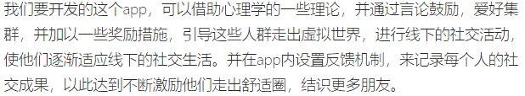
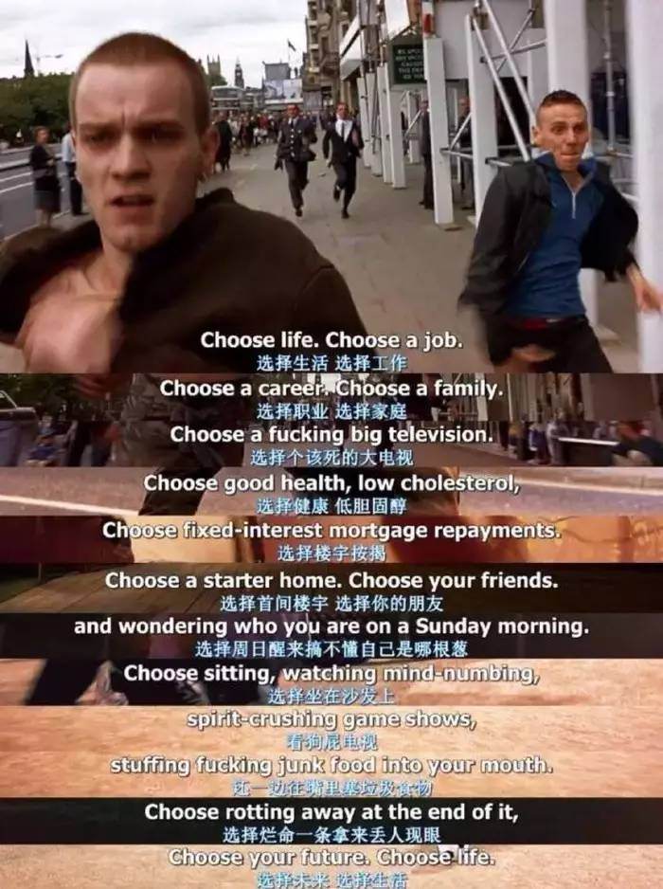

交流：如何选题以及大致设计
最大问题：不够聚焦
关键：“心理学的一些理论” – 问题域特性
受众群体？青春期？摆烂还是受挫？情绪还是身体？季节？
破局：能够打动人的差异化（疯狂）细节 – VP的排它性
如何打动人： 首先打动自己 – 源自自己真实深刻的生活体验
到底是（）先走出虚拟世界，还是（）先走进虚拟世界？
（扫除）盲点：“管理”单用户群体 – “促进”多群体交互
社牛与社恐、阿宅与现充、老师与学生、家长与子女
是否真正促进多用户、多群体之间的互动并创造价值
竞品：比心？PR服？剧本杀？VTuber？
除了相关小众产品外，一切有利于选题思考的新闻与艺术作品
第一次作业收集后将统计落实未组队同学

Slide 11
课后思考题
从画布感性端和理性端两个方向分别出发，思考为何京东没有像淘宝那样急于解决平台流量问题（包含更晚启动的京东直播）？
当然京东除了物流之外，也陆续做了京东到家、京喜、京造、直播、京东国际等较为成功的渠道，但都不是第一时间上线的

